Slide 1
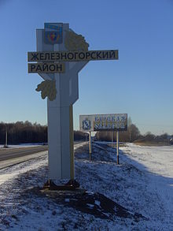
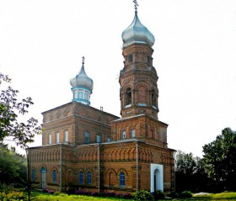
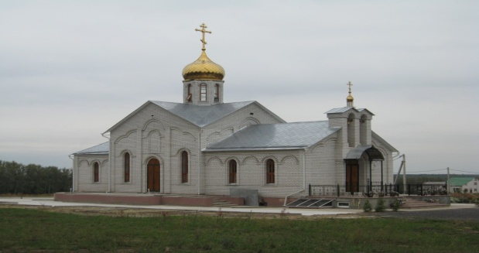
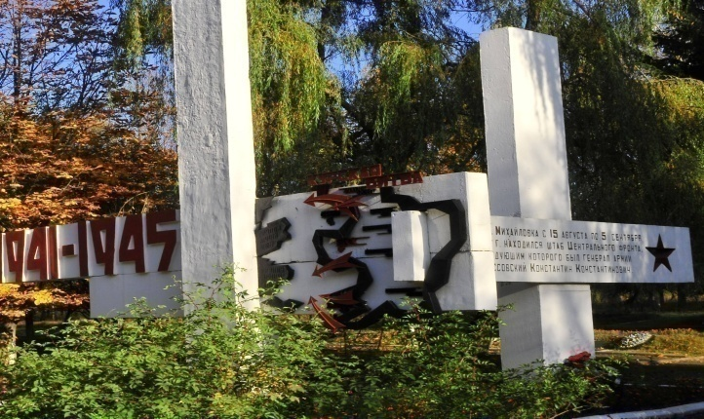
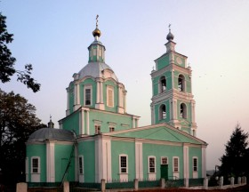
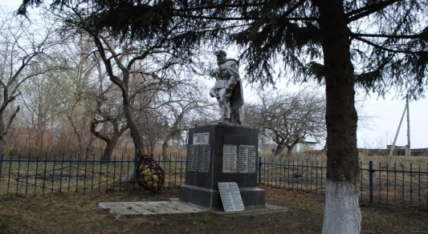
БЮДЖЕТ ДЛЯ ГРАЖДАН
к проекту Решения Представительного Собрания Железногорского района Курской области «О бюджете муниципального района «Железногорский района»
на 2021 год и плановый период 2022 и 2023 годов»

Slide 2
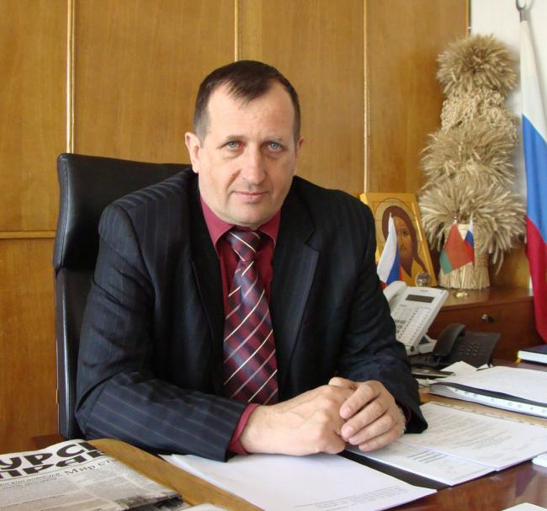
Уважаемые жители Железногорского района!
Вашему вниманию представлен
БЮДЖЕТ ДЛЯ ГРАЖДАН!
Он предназначен для раскрытия информации о
бюджете в простой и доступной для любого гражданина форме. Используя материалы данного документа, любой заинтересованный житель района, в том числе, не обладающий специальными знаниями в данной сфере, сможет разобраться в языке цифр, понять, из чего формируется бюджет, и на что тратятся бюджетные средства.
В этой краткой версии главного финансового документа района изложены основные цели, задачи и приоритетные направления бюджетной политики нашего муниципального образования.
Надеемся, что представление бюджета в понятной форме повысит уровень общественного участия в бюджетном процессе.
Глава Железногорского района
А.Д.Фролков

Slide 3
Уважаемые жители Железногорья!
В целях повышения прозрачности бюджета и бюджетного процесса разработан информационный ресурс "Бюджет для граждан".
В электронном издании даны определения терминов, рассмотрен механизм бюджетного процесса в районе. Ключевые параметры бюджета Железногорского района на текущий финансовый год и плановый период приведены в полном объеме и дают наглядное представление о сложившейся ситуации в регионе.
Основным приоритетом бюджетной политики, как и прежде, является обеспечение населения доступными и качественными муниципальными услугами, социальными гарантиями, адресное решение социальных вопросов, создание благоприятных и комфортных условий для проживания.
Рассчитываем, что информационный ресурс "Бюджет для граждан" будет интересен для каждого жителя района.

Slide 4
УЧАСТИЕ ОТДЕЛЬНОГО ГРАЖДАНИНА В
БЮДЖЕТНОМ ПРОЦЕССЕ
КАК НАЛОГОПЛАТЕЛЬЩИК
Является основным звеном, формирующим доходную часть бюджета
Налог на доходы физических лиц
Налог на имущество
Транспортный налог
Земельный налог

Slide 5
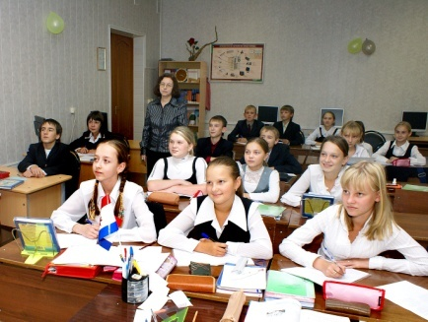
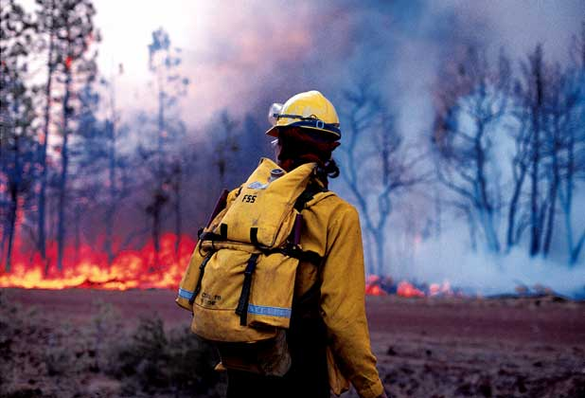
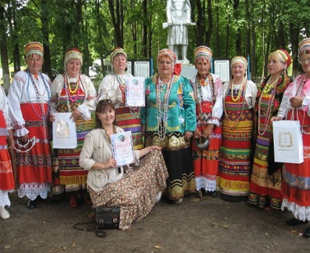
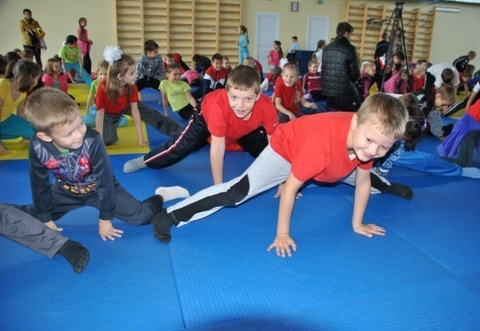
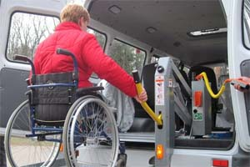
УЧАСТИЕ ОТДЕЛЬНОГО ГРАЖДАНИНА В
БЮДЖЕТНОМ ПРОЦЕССЕ
КАК ПОЛУЧАТЕЛЬ СОЦИАЛЬНЫХ ГАРАНТИЙ
Получает социальные гарантии (расходная часть бюджета) - услуги и функции, которые не могут быть предоставлены рынком и оплачены каждым из нас в отдельности.

Slide 6
УЧАСТИЕ ОТДЕЛЬНОГО ГРАЖДАНИНА В
БЮДЖЕТНОМ ПРОЦЕССЕ
Публичные слушания по проекту бюджета
Железногорского района Курской области
Публичные слушания по отчету об
исполнении бюджета Железногорского
района Курской области
Цели публичных слушаний:
Достижение разумного баланса между возможностями бюджета и потребностями в расходах;
Развитие гласности и прозрачности бюджета;
Вовлечение населения в процесс формирования бюджета.
Информация о дате и месте проведения публичных слушаний размещается в районных официальных средствах массовой информации. Проекты обсуждаемых документов публикуются на сайте Администрации Железногорского района Курской области
http://zhel.rkursk.ru/

Slide 7
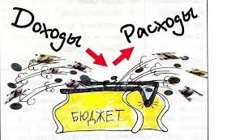
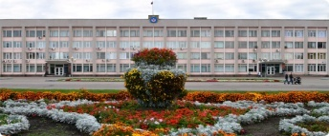
БЮДЖЕТНАЯ ТЕРМИНОЛОГИЯ
Фонд денежных средств, предназначенный для финансирования функций местного самоуправления (местный уровень)
БЮДЖЕТ
Представляет собой главный финансовый документ района, утверждаемый Представительным собранием Железногорского района Курской области
Имеет юридическую силу
Администрация Железногорского района Курской области организует его исполнение
Бюджет Железногорского района Курской области утверждается на 2021 год и плановый период 2022 и 2023 годов

Slide 8
БЮДЖЕТНАЯ ТЕРМИНОЛОГИЯ
ДОХОДЫ – РАСХОДЫ = ДЕФИЦИТ (ПРОФИЦИТ)
Дефицит
(расходы больше доходов)
Профицит
(доходы больше расходов)
При превышении расходов над доходами принимается решение об источниках покрытия дефицита
При превышении доходов над расходами принимается решение как их использовать
Кредиты из бюджета вышестоящего уровня
Кредиты от кредитных организаций
Используется как источник покрытия дефицита
ДОХОДЫ = РАСХОДЫ СБАЛАНСИРОВАННЫЙ БЮДЖЕТ

Slide 9
БЮДЖЕТНАЯ ТЕРМИНОЛОГИЯ
ДОХОДЫ БЮДЖЕТА – поступающие в бюджет денежные средства
ДОХОДЫ
Налоговые доходы – поступления от уплаты налогов установленных НК РФ:
-Налог на доходы физических лиц;
- Единый налог на вмененный доход;
Единый сельскохозяйственный налог;
Государственная пошлина
Неналоговые доходы – поступления от уплаты других пошлин и сборов, установленных законодательством РФ, а также штрафов за нарушение законодательства:
Доходы от использования имущества;
Доходы от оказания платных услуг;
- Доходы от продажи материальных и нематериальных активов;
Штрафы, санкции, возмещение ущерба;
Прочие неналоговые
Межбюджетные трансферты - поступления в бюджет на безвозмездной и безвозвратной основе из бюджетов других уровней
Дотации;
Субсидии;
- Субвенции;
Иные межбюджетные трансферты;
Прочие безвозмездные поступления (спонсорские поступления от организаций, граждан)

Slide 10
БЮДЖЕТНАЯ ТЕРМИНОЛОГИЯ
МЕЖБЮДЖЕТНЫЕ ТРАНСФЕРТЫ – денежные средства,
перечисляемые из одного бюджета бюджетной системы РФ другому
Виды межбюджетных трансфертов
Определение
Аналогия в семейном бюджете
Дотация (от лат. «Dotatio» – дар, пожертвование)
Предоставляются без определенной конкретной цели их использования
Вы даете своему ребенку «карманные деньги»
Субвенции (от лат. «Subvenire» – приходить на помощь
Предоставляются на финансирование «переданных» другим публично-правовым образованиям полномочий
Вы даете своему ребенку деньги и посылаете его в магазин купить продукты (по списку)
Субсидии ( от лат. «Subsidium» - поддержка
Предоставляются на условиях софинансирования расходов других бюджетов
Вы «добавляете» денег для того, чтобы ваш ребенок купил себе новый телефон ( а остальные он накопил сам)

Slide 11
БЮДЖЕТНАЯ ТЕРМИНОЛОГИЯ
РАСХОДЫ БЮДЖЕТА – выплачиваемые из бюджета денежные средства
РАСХОДЫ
По муниципальным программам
По функциям
По ведомствам
Документ, определяющий цели и задачи муниципальной политики в определенной сфере, способы из достижения и примерные объемы используемых финансов
Функциональная классификация бюджетных расходов отражает направление средств на выполнение конкретных функций органов самоуправления
Ведомственная структура включает в себя группировку расходов бюджета, которая отражает распределение бюджетных средств по главным распорядителям средств бюджетов

Slide 12
БЮДЖЕТНАЯ ТЕРМИНОЛОГИЯ
МУНИЦИПАЛЬНЫЙ ДОЛГ
Муниципальный долг возникает в силу осуществления заимствований.
Заимствования необходимы для:
ВАЖНО:
Муниципальный долг не должен превышать собственные доходы (ст.107 БК Р)
Расходы на обслуживание долга не должны превышать 15% расходов бюджета за исключение субвенций (ст.111 БК РФ)
Финансирования дефицита бюджета
Погашения долговых обязательств
Все заимствования подлежат учету в долговой книге:
банковские кредиты;
бюджетные кредиты;
размещение ценных бумаг;
предоставление гарантий

Slide 13
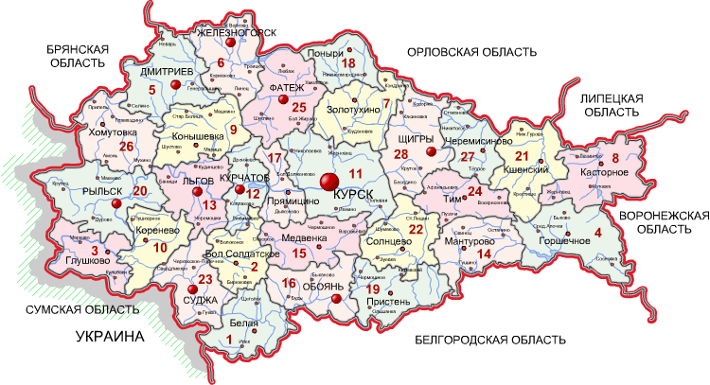
БЮДЖЕТНАЯ СИСТЕМА РОССИЙСКОЙ ФЕДЕРАЦИИ – это совокупность всех бюджетов РФ: федерального, региональных, местных, государственных внебюджетных фондов
1 уровень
ФЕДЕРАЛЬНЫЙ БЮДЖЕТ
2 уровень
БЮДЖЕТ РЕСПУБЛИК, КРАЕВ, ОБЛАСТЕЙ
3 уровень
МЕСТНЫЕ БЮДЖЕТЫ
Бюджет Курской области
Консолидированный бюджет Железногорского района
Бюджет Железногорского района Курской области
Бюджет 1-го городского поселения
Бюджет 12 сельских поселений

Slide 14
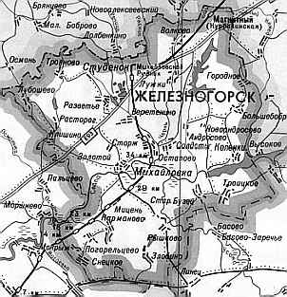
АДМИНИСТРАТИВНО-ТЕРРИТОРИАЛЬНОЕ ДЕЛЕНИЕ ЖЕЛЕЗНОГОРСКОГО РАЙОНА
Указом Президиума Верховного Совета РСФСР от 12 января 1965 года был образован Железногорский район с центром в городе Железногорске. В состав района вошло 13 сельсоветов: Андросовский, Большебобровский, Гремяченский, Курбакинский, Расторогский, Рышковский, Разветьевский, Волковский, Погорельцевский, Михайловский, Старобузский, Трояновский, Остаповский.
В июне 1965 года в состав района включен из Фатежского района Курской области Троицкий сельсовет. В 1984 году в него вошли населенные пункты ликвидированного Старобузского сельсовета.
В середине 1973 года в связи с отводом земель под Михайловский ГОК были ликвидированы два сельсовета: Курбакинский и Гремяченский, а жители их населенных пунктов переселены в город Железногорск. В январе 1985 года образован Магнитный поселковый совет с центром – поселок Магнитный.
В 1986 году Большебобровский сельсовет был ликвидирован и на его базе образованы два сельсовета: Городновский и Копенский. В 1996 году образован Студенокский, а конце 1989 года – Новоандросовский сельсоветы. В 1989 году Погорельцевский сельсовет был разделен на два: Кармановский и Снецкой. С декабря 1991 года в состав Железногорского района входили три сельсовета из Фатежского района: Басовский, Нижнеждановский, Линецкий.
После объединения сельсоветов в 2018 году в состав Железногорского района входят 12 сельских поселений: Андросовский, Веретенинский, Волковский, Городновский, Кармановский, Линецкий, Михаловский, Новоандросовский, Разветьевский, Рышковский, Студенокский, Троицкий – и городское поселение поселок Магнитный.

Slide 15
Основные этапы подготовки бюджета муниципального района в 2021 году
Определение основных подходов к формированию бюджета муниципального района
Май-июнь
Июль
Основные показатели прогноза социально-экономического развития Железногорского района
Работа управлений по подготовке и обоснованию бюджетных ассигнований
Июль-август
Формирование проекта бюджета Железногорского района
Сентябрь-
октябрь
Внесение проекта бюджета Железногорского района на рассмотрение в Представительное Собрание
До 15 ноября
Проект Решения о бюджете Железногорского района рассматривается Представительным Собранием в I чтении
После 20 ноября
Публичные слушания Проекта Решения о бюджете Железногорского района
До 10 декабря
Проект Решения о бюджете Железногорского района рассматривается Представительным Собранием во II чтении
в окончательном варианте
После 20 декабря

Slide 16
Бюджетный процесс – ежегодное формирование и исполнение бюджета
Законодательные, представительные органы власти
Законодательные, представительные органы власти
Рассмотрение проекта бюджета очередного года
Органы исполнительной власти
Составление проекта бюджета очередного года
Утверждение бюджета очередного года
Утверждение отчета об исполнении бюджета предыдущего года
Исполнение бюджета в текущем году
Органы исполнительной власти
Законодательные, представительные органы власти
Органы исполнительной власти, местная администрация
Формирование отчета об исполнении бюджета предыдущего года

Slide 17
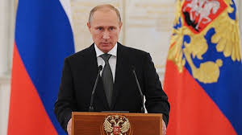
НА ЧЕМ ОСНОВЫВАЕТСЯ СОСТАВЛЕНИЕ ПРОЕКТА БЮДЖЕТА ЖЕЛЕЗНОГОРСКОГО РАЙОНА
Бюджетном послании Президента Российской Федерации
Составление проекта бюджета Железногорского района основывается на :
Основных направлениях бюджетной и налоговой политики Железногорского района Курскоой области
Прогнозе социально-экономического развития Железногорского района Курской области
Муниципальных программах Железногорского района Курской области

Slide 18
ОСНОВНЫЕ НАПРАВЛЕНИЯ БЮДЖЕТНОЙ ПОЛИТИКИ ЖЕЛЕЗНОГОРСКОГО РАЙОНА КУРСКОЙ ОБЛАСТИ
внедрение принципов инициативного бюджетирования
адресное решение социальных проблем
повышение качества муниципальных услуг
создание условий для модернизации экономики и повышения ее конкурентоспособности
Повышение открытости и прозрачности информации об управлении общественными финансами
недопущение кредиторской задолженности по заработной плате и соц.выплатам
БЮДЖЕТНАЯ ПОЛИТИКА
усиление внутреннего и внешнего финансового контроля
обеспечение долгосрочной сбалансированности и устойчивости бюджетной системы
повышение качества управления общественными финансами, эффективности расходования бюджетных средств
формирование бюджета на основе муниципальных программ и достижение поставленных целей
исполнение всех решений в пределах утвержденных предельных объемов расходов на реализацию муниципальных программ

Slide 19
ОСНОВНЫЕ НАПРАВЛЕНИЯ НАЛОГОВОЙ ПОЛИТИКИ ЖЕЛЕЗНОГОРСКОГО РАЙОНА КУРСКОЙ ОБЛАСТИ
НАЛОГОВАЯ ПОЛИТИКА
мобилизация резервов доходной базы консолидированного бюджета района, содействие инвестиционным процессам в экономике, применения мер налогового стимулирования в целях обеспечения привлекатености экономики района
реализация предложений, направленных на выравнивание условий налогообложения граждан, организаций района, проведение работы по оптимизации недвижимого имущества с учетом их кадастровой стоимости, совершенствование специальных налоговых режимов
ежегодная оценка эффективности предоставляемых (планируемых к предоставлению) местных налоговых льгот, оценка общей величины и динамики налоговых расходов консолидированного бюджета района
повышение эффективности налогового администрирования, реализация мер по противодействию уклонению от уплаты налогов и других обязательных платежей в бюджет

Slide 20
по начислениям на оплату труда в соответствии с установленными тарифами страховых взносов в государственные внебюджетные фонды в размере 30,2%;
планирование бюджетных ассигнований на исполнение вновь принимаемых обязательств осуществлено в соответствии с основаниями для возникновения расходных обязательств бюджета муниципального района согласно статьям 85 и 174.2 БК РФ, учитывая положения порядка конкурсного распределения принимаемых расходных обязательств бюджета муниципального района (постановление Администрации Железногорского района Курской области от 21.05.2012 г. № 300)
При формировании бюджета района применены общие подходы к расчету бюджетных проектировок
бюджетные ассигнования, финансовое обеспечение которых осуществляется за счет средств областного бюджета в виде целевых субвенций и субсидий, предусматриваются в объемах, отраженных в проекте Областного закона «Об областном бюджете на 2021 год и на плановый период 2022 и 2023 годов» на момент формирования бюджета муниципального района
объем бюджетных ассигнований дорожного фонда Железногорского района запланирован в размере прогнозируемого объема доходов
планирование бюджетных ассигнований на реализацию положений Указа Президента Российской Федерации от 28 декабря 2012 года №1688 и от 7 мая 2012 года №597 осуществляется в соответствии со средней заработной платой категории работников, определенных в Указах Президента Российской Федерации к средней заработной плате в регионе. Кроме того, при формировании бюджета муниципального района на 2021 год и на плановый период 2022 и 2023 годов учитывались предложения главных распорядителей средств бюджета муниципального района по перераспределению предельных объемов финансирования

Slide 21
Основные бюджетные риски и мероприятия по управлению рисками в Железногорском районе Курской области
Основные бюджетные риски
Изменение социально-экономической ситуации в мире, в Российской Федерации, в Курской области, в Железногорском районе
Возникновение новых расходных обязательств без источников финансирования
Необоснованное принятие решений, приводящих к нарушению бюджетного законодательства РФ, снижение качества управления муниципальными финансами
Невыполнение мероприятий по оптимизации расходов и повышению эффективности намеченных мероприятий
Мероприятия по управлению бюджетными рисками
Финансирование расходов главных распорядителей бюджетных средств под фактическую потребность
Использование экономии бюджетных ассигнований, сложившейся по итогам торгов., без внесения изменения в Решение о бюджете не допускается (за исключение экономии по дорожному фонду)
Разработка и принятие нормативных правовых актов, регулирующих отношения в сфере общественных финансов
Контроль соблюдения ограничений, установленных бюджетным законодательством. Проведение оценки качества и распространение лучших практик управления финансами
Осуществление межбюджетного регулирования

Slide 22
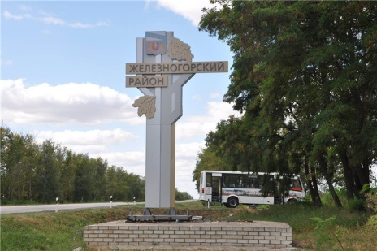
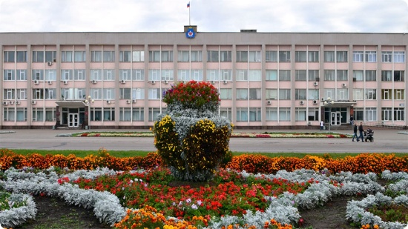
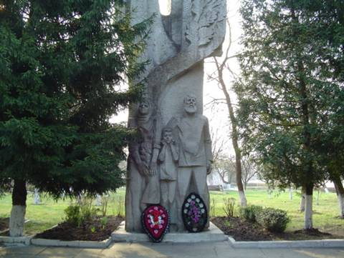
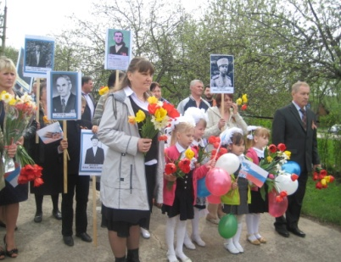
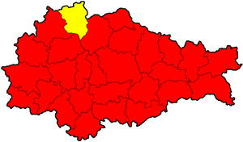
ЖЕЛЕЗНОГОРСКИЙ РАЙОН – самый северный район Курской области с административным центов в г.Железногорске.
Площадь – 991 кв.км. (без г.Железногорска)
Уровень безработицы – 1,8%
16 сельскохозяйственных предприятий
Численность населения – 14,9 тыс.чел.
14 крестьянско-фермерских хозяйств
Средний возраст по Железногорскому району – 68 лет
6,6 тыс. личных подсобных хозяйств
Экономически активное население Железногорского района занято в аграрном секторе экономики – 34%
137 малых предприятий
1 лечебное учреждение
47 учреждения культуры
400 индивидуальных предпринимателей

Slide 23
Основные показатели социально-экономического прогноза Железногорского района Курской области
на 2021-2023 годы
 | 2019 г. (отчет) | 2020 г. (оценка) | 2021 г. | 2022 г. | 2023 г.
Фонд начисленной заработной платы, тыс.рублей | 1 906 100 | 1 978 333,1 | 2 056 285 | 2 133 000 | 2 212 800
Среднемесячная заработная плата, рублей | 33 078,2 | 33 978 | 35 171,8 | 36 223,8 | 37 365,8
Среднесписочная численность работающих, человек | 4802 | 4852 | 4872 | 4907 | 4935
Объем инвестиций в основной капитал, тыс.рублей | 2 362 463 | 608 954,6 | 366 510 | 387 620 | 353 285
Оборот розничной торговли, тыс.рублей | 139 529 | 145 439,4 | 152 938,3 | 162 545,4 | 172 262,4
Оборот общественного питания, тыс.рублей | 7 492 | 7 840,2 | 8276,7 | 8779,9 | 9322,8
Объем платных услуг, тыс.рублей | 59 633 | 61 483,6 | 64 698,8 | 67 625,4 | 71 029,4

Slide 24
ОСНОВНЫЕ ПАРАМЕТРЫ БЮДЖЕТА ЖЕЛЕЗНОГОРСКОГО РАЙОНА НА 2021 ГОД
Итоги бюджета
СОБСТВЕН-
НЫЕ ДОХОДЫ:
170 659 613 рублей
рублей
РАСХОДЫ:
362 397 113
рублей
Доходы в расчете на 1 человека (руб./чел.):
11 479,09
Налог на доходы физических лиц – 129 154 072
Образование – 230 904 826
Общегосударственные расходы – 41 333 961
Доходы от использования имущества – 13 971 537
Культура и кинематография – 41 811 690
Доходы от оказания платных услуг – 10 138 000
Социальная политика –
26 025 062
Платежи за негативное воздействие на окружающую среду –
6 176 760
Расходы в расчете на 1 человека (руб./чел.):
24 375,94
Межбюджетные трансферты – 8 204 152
Акцизы – 8 077 680
Дорожное хозяйство- 8 077 680
Численность – 14 867 чел.

Slide 25
ОСНОВНЫЕ ПАРАМЕТРЫ БЮДЖЕТА ЖЕЛЕЗНОГОРСКОГО РАЙОНА НА 2022 ГОД
Итоги бюджета
СОБСТВЕН-
НЫЕ ДОХОДЫ:
174 482 009
рублей
РАСХО ДЫ:
361 590 413
рублей
Доходы в расчете на 1 человека (руб./чел.):
11 736,19
Налог на доходы физических лиц – 133 052 755
Образование – 235 210 881
Общегосударственные расходы – 36 800 257
Доходы от использования имущества – 13 971 537
Культура и кинематография – 41 475 680
Доходы от оказания платных услуг – 10 138 000
Социальная политика –
27 802 122
Платежи за негативное воздействие на окружающую среду –
6 176 760
Расходы в расчете на 1 человека (руб./чел.):
24 321,68
Межбюджетные трансферты – 8 188 683
Акцизы – 8 268 350
Дорожное хозяйство- 8 268 350
Численность – 14 867 чел.

Slide 26
ОСНОВНЫЕ ПАРАМЕТРЫ БЮДЖЕТА ЖЕЛЕЗНОГОРСКОГО РАЙОНА НА 2023 ГОД
Итоги бюджета
СОБСТВЕН-
НЫЕ ДОХОДЫ:
1752 122 251 рублей
РАСХО ДЫ:
358 276 734
рублей
Доходы в расчете на 1 человека (руб./чел.):
11 577,47
Налог на доходы физических лиц – 130 515 856
Образование – 232 930 284
Общегосударственные расходы – 36 714 257
Доходы от использования имущества – 13 971 537
Культура и кинематография – 41 475 680
Доходы от оказания платных услуг – 10 138 000
Социальная политика –
27 802 122
Платежи за негативное воздействие на окружающую среду –
6 176 760
Расходы в расчете на 1 человека (руб./чел.):
24 098,79
Межбюджетные трансферты – 7 444 257
Акцизы – 8 405 700
Дорожное хозяйство- 8 405 700
Численность – 14 867 чел.

Slide 27
ДИНАМИКА ИСПОЛНЕНИЯ ОСНОВНЫХ ПАРАМЕТРОВ БЮДЖЕТА ЗА 2018-2020 ГОДЫ

Slide 28
Динамика поступлений и структура доходов бюджета муниципального района за 2018-2020 годы

Slide 29
СТРУКТУРА СОБСТВЕННЫХ ДОХОДОВ БЮДЖЕТА МУНИЦИПАЛЬНОГО РАЙОНА В 2021 ГОДУ

Slide 30
СТРУКТУРА СОБСТВЕННЫХ ДОХОДОВ БЮДЖЕТА МУНИЦИПАЛЬНОГО РАЙОНА В 2022 ГОДУ

Slide 31
СТРУКТУРА СОБСТВЕННЫХ ДОХОДОВ БЮДЖЕТА МУНИЦИПАЛЬНОГО РАЙОНА В 2023 ГОДУ

Slide 32
Структура расходов бюджета муниципального района в 2021 году

Slide 33
Структура расходов бюджета муниципального района в 2022 году

Slide 34
Структура расходов бюджета муниципального района в 2023 году

Slide 35
динамика изменения расходов бюджета муниципального района за 2020-2023 годы
тыс.руб.
 | РЗ | ПЗ | на 01.10.2020г. | 2021 г. | 2022 г. | 2023 г.
Общегосударственные расходы | 01 | 00 | 48 234,2 | 41 334,0 | 36 800,3 | 36 714,3
Национальная безопасность и правоохранительная деятельность | 03 | 00 | 16,8 | 60 | 60 | 60
Национальная экономика | 04 | 00 | 10 969,4 | 10 234,4 | 8 107,7 | 8 107,7
Жилищно-коммунальное хозяйство | 05 | 00 | 50 723,3 | 135,2 | 135,2 | 135,2
Образование | 07 | 00 | 265 986,9 | 230 904,8 | 235 210,9 | 232 930,3
Культура, кинематография | 08 | 00 | 49 278,9 | 41 811,7 | 41 475,7 | 41 475,7
Здравоохранение | 09 | 00 | 1 009,7 | 488,2 | 610,2 | 488,2

Slide 36
динамика изменения расходов бюджета муниципального района за 2020-2023 годы
тыс.руб.
 | РЗ | ПЗ | на 01.10.2020г. | 2021 г. | 2022 г. | 2023 г.
Социальная политика | 10 | 00 | 48 224,3 | 26 025,1 | 27 802,1 | 27 802,1
Физическая культура и спорт | 11 | 00 | 500 | 500 | 500 | 500
Средства массовой информации | 12 | 00 | 2 605,0 | 2 699,7 | 2 699,7 | 2 699,7
Обслуживание государственного и муниципального долга | 13 | 00 | 0 | 0 | 0 | 0
Межбюджетные трансферты | 14 | 00 | 9 808,2 | 8 204,2 | 8 188,7 | 7 444,3
Итого расходов | - | - | 487 501,7 | 362 397,1 | 361 590,4 | 358 357,3

Slide 37
Прогнозируемые размеры средней заработной платы по отдельным категориям работников бюджетного сектора экономики, обозначенных в Указах Президента Российской Федерации 2012 года, по Железногорскому району на 2021 год и на плановый период 2022 и 2023 годов*
 | План 2021 г. | План 2022 г. | План 2023 г.
Педагогические работники дошкольных образовательных учреждений | 38657 | 33337 | 35093
Педагогические работники образовательных учреждений общего образования | 27 392 | 33337 | 35093
Педагогические работники учреждений дополнительного образования детей | 31672 | 33337 | 35093
Работники учреждений культуры | 31063 | 33337 | 35093
*прогнозные значения средней зарплаты могут быть уточнены после согласования отделами Железногорского района изменений в Планы мероприятий («дорожные карты») в сфере образования, культуры и искусства, социальной защиты населения.

Slide 38
ЗАЧЕМ НУЖЕН ПРОГРАММНЫЙ БЮДЖЕТ?
Бюджет Железногорского района формируется в «программном» формате на основе муниципальных программ. Это связано со вступившими в силу изменениями в Бюджетный кодекс РФ в 2014 году. Каждая муниципальная программа увязывает бюджетные ассигнования с результатами их использования для достижения заявленных целей. Таким образом, программный бюджет призван повысить качество формирования и исполнения главного финансового документа.
Повышение эффективности деятельности всех участников программы за счет полномасштабного охвата всех сфер деятельности органов местного самоуправления и, как следствие, бюджетных ассигнований, находящихся в их распоряжении.
ПРОГРАММНЫЙ БЮДЖЕТ - это
Обеспечение прозрачности расходования бюджетных средств, что позволяет увязать результаты, достигнутые в ходе реализации программ с бюджетными ресурсами, направленными на их достижение.
Четкая определенная ответственность за достижение результатов. Вытекает из необходимости назначения исполнителя и соисполнителей, ответственных за реализацию муниципальной программы.

Slide 39
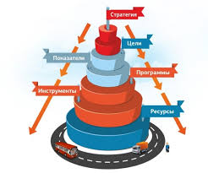
ПРОГРАММНЫЙ БЮДЖЕТ
Этапы и сроки реализации
Программно-целевые инструменты
мероприятия
1
2
3
Задача 1
1
2
3
Задача 2
1
2
3
Задача 3
Наличие ответственного исполнителя (соисполнителя)
Объем и источники финансирования
Ожидаемые конечные результаты

Slide 40
Что такое муниципальная программа?
СТРАТЕГИЯ ДОЛГОСРОЧНОГО РАЗВИТИЯ
Муниципальная целевая программа – это документ, определяющий:
цели и задачи
государственной политики в
определенной сфере;
способы их достижения;
примерные объемы используемых финансовых ресурсов.
Муниципальная программа «Развитие культуры в Муниципальном районе «Железногорский район» Курской области »
Ответственный исполнитель: Управление культуры Администрации Железногорского района Курской области
Цель: реализация стратегической роли культуры как духовно-нравственного основания развития личности и единства российского общества
Основные ожидаемые результаты реализации программы:
укрепление единого культурного пространства района;
- выравнивание уровня доступности культурных благ независимо от размера доходов, социального статуса и места проживания;
-преодоление диспропорций, вызванных разной степенью обеспеченности населения района учреждениями культуры в сельской местности;
-формирование культурной среды, отвечающей растущим потребностям личности и общества, повышение качества, разнообразия и эффективности услуг в сфере культуры.

Slide 41
Расходы бюджета муниципального района на реализацию муниципальных программ Железногорского района Курской области на 2021 год
Социальной направленности
Обеспечение безопасных условий жизнедеятельности
Поддержка отраслей экономики
Общего характера
Развитие образования –227 870 816 руб.
Профилактики правонарушений в Железногорском района – 305 800 руб.
Социальное развитие села – 4 484 261 руб.
Управление муниципальным имуществом и земельными ресурсами – 200 000 руб.
Развитие транспортной системы, обеспечение перевозки пассажиров на территории Железногорского района -8 077 680 руб
Социальная поддержка граждан Железногорского района – 25 821 723 руб.
Сохранение и развитие архивного дела - 281 043 руб.
Зашита населения и территории от чрезвычайных ситуаций, обеспечение пожарной безопасности и безопасности на водных объектах – 141 300 руб.
Обеспечение доступным и комфортным жильем и коммунальными услугами граждан –2 550 031 руб.
Развитие культуры –
41 132 005 руб.
Создание условий для эффективного и ответственного управления муниципальными финансами, муниципальным долгом и повышения устойчивости бюджетов –11 408 108 руб.
Развитие средств массовой информации – 2 699 711 руб.
Содействие занятости населения Железногорского района – 629 600 руб.
Противодействие злоупотреблению наркотиками– 10 000руб.
Обеспечение эффективного осуществления полномочий МКУ «Управление районного хозяйства » - 13 380 767 руб.
Повышение эффективности работы с молодежью, организация отдыха детей, молодежи, развитие физической культуры и спорта – 1 980 921 руб.
Развитие малого и среднего предпринимательства – 30 000 руб.
Развитие муниципальной службы в Железногорском районе- 371 032 руб.

Slide 42
Расходы бюджета муниципального района на реализацию муниципальных программ Железногорского района Курской области на 2022 год
Социальной направленности
Обеспечение безопасных условий жизнедеятельности
Поддержка отраслей экономики
Общего характера
Развитие образования – 232 507 259 руб.
Профилактики правонарушений в Железногорском района – 305 800 руб.
Развитие транспортной системы, обеспечение перевозки пассажиров на территории Железногорского района -8 077 680 руб
Обеспечение доступным и комфортным жильем и коммунальными услугами граждан – 745 399 руб.
Социальная поддержка граждан Железногорского района –27 392 645 руб.
Зашита населения и территории от чрезвычайных ситуаций, обеспечение пожарной безопасности и безопасности на водных объектах – 141 300 руб.
Сохранение и развитие архивного дела - 275 879 руб.
Создание условий для эффективного и ответственного управления муниципальными финансами, муниципальным долгом и повышения устойчивости бюджетов –11 392 639 руб.
Развитие культуры – 40 807 995 руб.
Развитие средств массовой информации –
2 699 711 руб.
Содействие занятости населения Железногорского района – 544 900 руб.
Обеспечение эффективного осуществления полномочий МКУ «Управление районного хозяйства » -
8 939 795 руб.
Противодействие злоупотреблению наркотиками–
10 000 руб.
Повышение эффективности работы с молодежью, организация отдыха детей, молодежи, развитие физической культуры и спорта – 1 980 921 руб.
Развитие малого и среднего предпринимательства – 30 000 руб.
Развитие муниципальной службы в Железногорском районе- 268 444 руб.

Slide 43
Расходы бюджета муниципального района на реализацию муниципальных программ Железногорского района Курской области на 2023 год
Социальной направленности
Обеспечение безопасных условий жизнедеятельности
Поддержка отраслей экономики
Общего характера
Развитие образования – 230 456 962 руб.
Профилактики правонарушений в Железногорском района – 305 800 руб.
Развитие транспортной системы, обеспечение перевозки пассажиров на территории Железногорского района – 8 077 680 руб
Обеспечение доступным и комфортным жильем и коммунальными услугами граждан – 623 352 руб.
Социальная поддержка граждан Железногорского района 27 392 645 руб.
Сохранение и развитие архивного дела –
275 879 руб.
Зашита населения и территории от чрезвычайных ситуаций, обеспечение пожарной безопасности и безопасности на водных объектах –
141 300 руб.
Создание условий для эффективного и ответственного управления муниципальными финансами, муниципальным долгом и повышения устойчивости бюджетов –10 648 213 руб.
Развитие культуры –
40 807 995 руб.
Развитие средств массовой информации –
2 699 711 руб.
Содействие занятости населения Железногорского района – 314 600 руб.
Обеспечение эффективного осуществления полномочий МКУ «Управление районного хозяйства » -
8 853 795 руб.
Противодействие злоупотреблению наркотиками–
10 000 руб.
Повышение эффективности работы с молодежью, организация отдыха детей, молодежи, развитие физической культуры и спорта – 1 980 921 руб.
Развитие малого и среднего предпринимательства – 30 000 руб.
Развитие муниципальной службы в Железногорском - 268 444 руб.

Slide 44
Социально-ориентированный бюджет
В 2021 году и плановом периоде 2022 и 2023 годов на финансовое обеспечение отраслей социальной сферы (образование, культура, социальная политика, физкультура и спорт) запланировано выделить более 82,56% расходов бюджета района в 2021 году, в 2022 году – 84,35%, в 2023 году – 84,46% млн.руб.
Планируемые расходы бюджета района на финансирование отраслей социальной сферы в 2021 году и плановом периоде 2022 и 2023 годов

Slide 45
Структура расходов бюджета района на отрасли социальной сферы в 2021 году и плановом периоде 2022 и 2023 годов

Slide 46
Муниципальная программа «Развитие образования в Железногорском районе Курской области»
Главная стратегическая цель в сфере образования Железногорского района Курской области – это обеспечение доступности качественного дошкольного, начального общего, основного общего, среднего общего и дополнительного образования детей, отвечающего современным потребностям социума, каждого гражданина и соответствующего стратегическим целям государственной политики в сфере образования, сформулированным в проекте современной модели образования на период до 2023 года и национальной образовательной инициативе «Наша новая школа»
Основные направления реализации программных мероприятий (руб.):
 | 2021 | 2022 | 2023
Основное мероприятие «Развитие дошкольного образования детей» | 54656462 | 50991889 | 49163901
Основное мероприятие «Развитие общего образования детей» | 148168479 | 156552025 | 156099416
Основное мероприятие «Развитие дополнительного образования детей. Обеспечение деятельности МКОУ ДОД «Центр детского творчества»» | 14706308 | 14428041 | 14428041
Основное мероприятие «Руководство и управление в сфере установленных функций муниципального органа управления образованием Администрации Железногорского района Курской области, других организаций, подведомственных Управлению образования» | 13246277 | 13238926 | 13238926

Slide 47
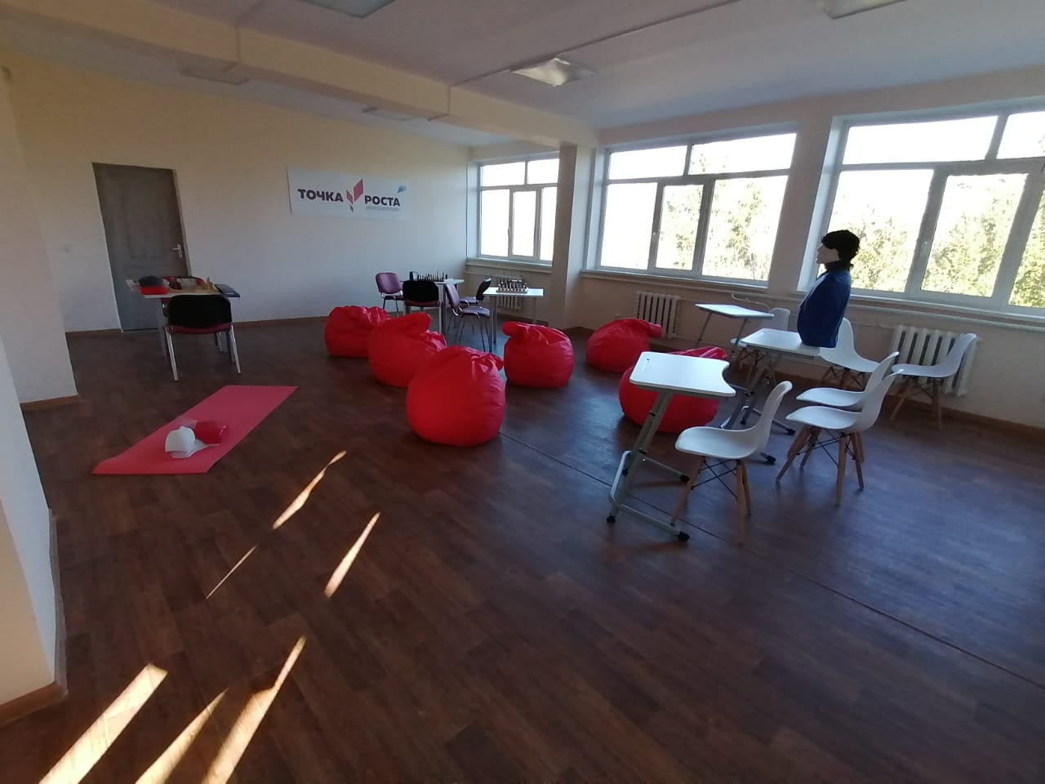
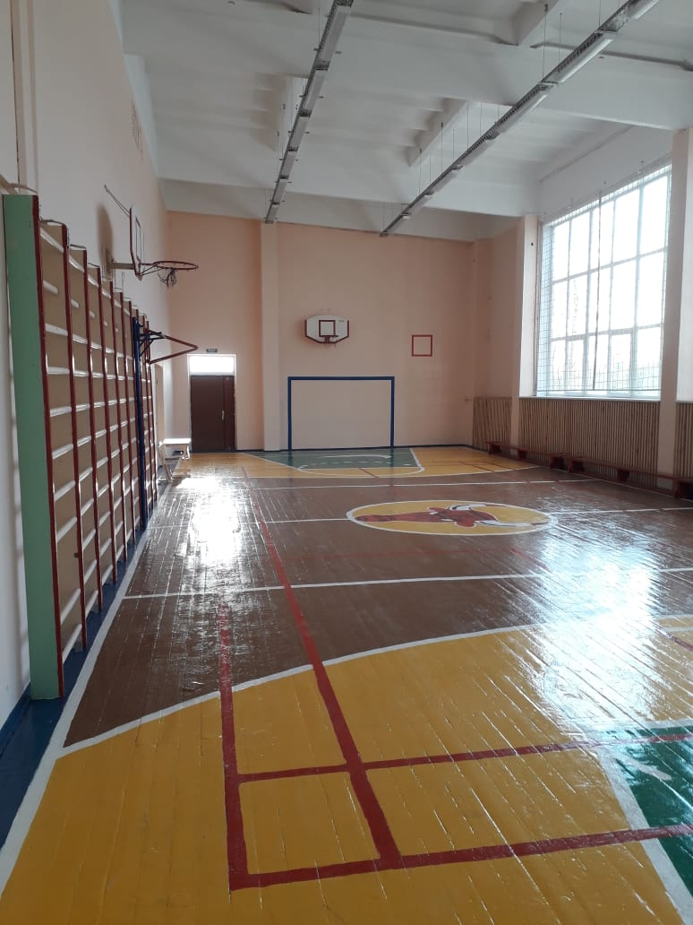
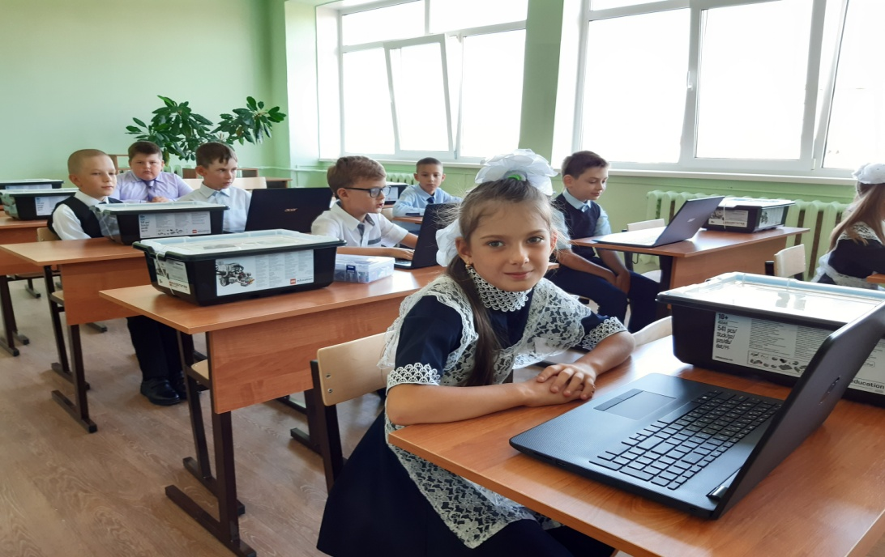
Муниципальная программа «Развитие образования в Железногорском районе Курской области»
Система образования Железногорского района Курской области представлена 20 образовательными организациями: общеобразовательные организации – 13, дошкольные образовательные организации – 6, учреждение дополнительного образования детей -1.
В рамках модернизации системы общего и дошкольного образования ежегодно проводится капитальный ремонт учреждений общего и дошкольного образования. Сокращается очередность на зачисление детей в детские сады. В течение 2019-2020 года были проведены следующие работы:
Ремонт спортзала в МКОУ «Новоандросовская средняя общеобразовательная школа»
В рамках федерального проекта «Современная школа» на базе МБОУ «Михайловская СОШ» с 1 сентября 2019 года начал функционировать Центр образования цифрового и гуманитарного профилей «Точка роста» как структурное подразделение образовательной организаци
Центр детского творчества Железногорского района успешно приступил к реализации федерального проекта «Образование», регионального проекта «Успех каждого ребёнка», «Создание новых мест дополнительного образования» в 2020 году. С 1 сентября в ЦДТ состоялось торжественное открытие кабинета «Робототехника», созданного на базе Новоандросовской школы

Slide 48
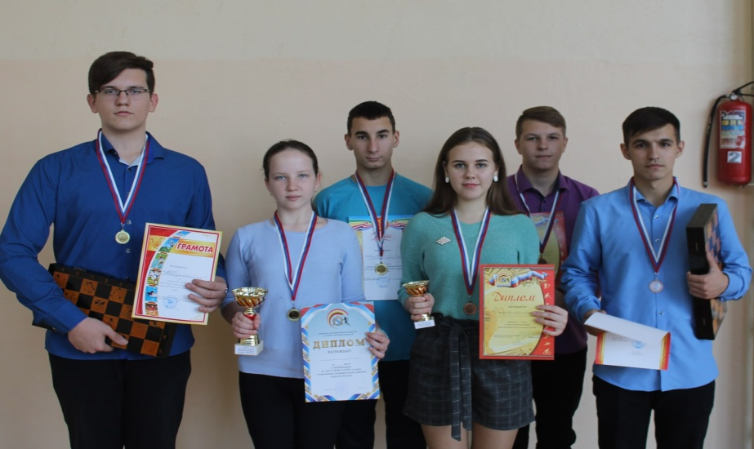
Муниципальная программа «Повышение эффективности работы с молодежью, организация отдыха и оздоровления детей, молодежи, развитие физической культуры и спорта в Железногорском районе Курской области »
Цели программы:
Повышение эффективности реализации молодежной политики;
создание условий, обеспечивающих повышение мотивации жителей Железногорского района Курской области к регулярным занятиям физической культурой и спортом и ведению здорового образа жизни;
развитие системы оздоровления и отдыха детей в Железногорском районе Курской области.
Основные направления реализации программных мероприятий (руб.):
 | 2021г. | 2022 г. | 2023 г.
Основное мероприятие «Создание условий для эффективности реализации молодежной политики» | 93 000 | 93 000 | 93 000
Основное мероприятие «Создание условий для оздоровления и отдыха детей Железногорского района Курской области» | 1 387 921 | 1 387 921 | 1 387 921
Основное мероприятие: «Создание условий для развития физической культуры и массового спорта в Железногорском районе» | 500 000 | 500 000 | 500 000

Slide 49
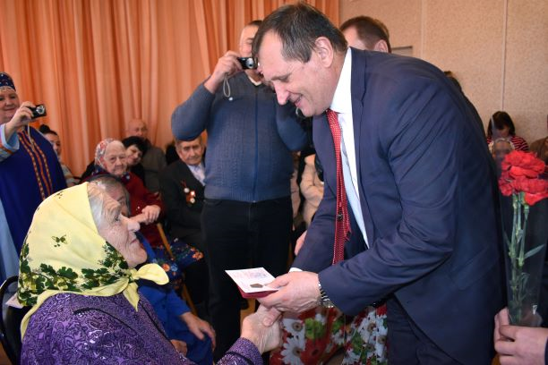
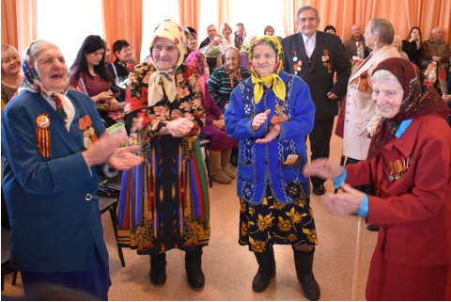
Муниципальная программа «Социальная поддержка граждан в Железногорском районе »
Цель программы: формирование правовых организационных, социально-экономических условий для осуществления мер по улучшению положения и качества жизни граждан, повышению степени их социальной защищенности, активизации участия граждан в жизни общества
Основные направления реализации программных мероприятий
(руб.)
 | 2021 г. | 2022 г. | 2023 г.
Основное мероприятие «Социальная поддержка отдельных категорий граждан Железногорского района Курской области» | 25 861 273 | 27 392 645 | 27 392 645
Основное мероприятие «Организация деятельности органов опеки и попечительства» | 5 818 116 | 5 818 116 | 5 818 116
Основное мероприятие «Управление муниципальной программой и обеспечение условий реализации» | 3 814 800 | 3 112 500 | 3 112 500

Slide 50
Меры социальной поддержки детям и семьям, имеющим детей
Пособие на ребенка
174,50 руб.
.
Закон Курской области №56-ЗКО от 01.12.2004 г. «О размере, порядке назначения и выплаты пособия на ребенка»
ежемесячно
Необходимые условия для получения выплаты:
Один из родителей (усыновителей, опекунов, попечителей) на каждого рожденного, усыновленного, принятого под опеку (попечительство), совместно проживающего с ним ребенка, до достижения им возраста шестнадцати лет (на учащегося общеобразовательного учреждения – до окончания им обучения, но не более чем до достижения им возраста восемнадцати лет) в семьях со среднедушевым доходом, размер которого не превышает величины прожиточного минимума на душу населения, установленного в Курской области
Необходимый перечень документов:
Заявление о назначении ежемесячно пособия на ребенка;
Копия свидетельства о рождении ребенка;
Документы, подтверждающие доходы семьи (либо отсутствие) за три календарных месяца, предшествующие месяцу обращения в орган местного самоуправления;
Документы, подтверждающие проживание родителей (родителя, усыновителя, опекуна, попечителя) с ребенком на территории Железногорского района;
С правка органа местного самоуправления, наделенного отдельными государственными полномочиями Железногорского района в сфере социальной защиты населения, по месту жительства другого родителя (лица, заменяющего его) о неполучении им ежемесячного пособия на ребенка – при раздельном проживании родителей либо лиц, заменяющих их;
Справку об учебе ребенка (детей) старше 16 лет в общеобразовательном учреждении;
Выписка из решения органов местного самоуправления об установления над ребенком опеки (попечительства); (для назначения ежемесячного пособия на ребенка, находящегося под опекой (попечительством));
Справка из органов опеки и попечительства.
Схема получения пособия:
Пособие на ребенка назначается с 1-го числа месяца, в котором подано заявление с представленными документами.
Решение о назначении и выплате ежемесячного пособия на ребенка принимается органом соц.защиты населения по месту регистрации родителя (усыновителя, опекуна, попечителя), с которым проживает ребенок, в 10-дневный срок со дня подачи заявления со всеми необходимыми документами.

Slide 51
Меры социальной поддержки детям и семьям, имеющим детей
Компенсация части платы за содержание ребенка в образовательных организациях, реализующих основную общеобразовательную программу дошкольного образования
Постановление Администрации Курской области от 06 декабря 2013 года №914-па «Об утверждении Порядка обращения граждан за компенсации части родительской платы за присмотр и уход за детьми, посещающими образовательные организации, реализующие образовательную программу дошкольного образования, и порядка ее выплаты
20% среднего размера родительской платы на первого ребенка;
50% среднего размера родительской платы на второго ребенка;
70% среднего размера родительской платы на третьего и последующих детей
ежемесячно
Необходимые условия для получения выплаты
родители (законные представители) детей, посещающих образовательные организации Железногорского района, реализующие образовательную программу дошкольного образования;
компенсация части родительской платы не предоставляется родителям (законным представителям), с которым родительская плата не взимается
Необходимый перечень документов
заявление;
паспорт или иной документ, удостоверяющий личность;
копия свидетельства о рождении ребенка (для семей, имеющих двух и более детей, - свидетельство о рождении ребенка на каждого несовершеннолетнего ребенка из состава семьи;
копия акта органов опеки и попечительства о назначении опекуна и (или) договор с органами опеки и попечительства (договор о приемной семье) (при обращении опекунов);
справка с места жительства о составе семьи
копия документа с указанием лицевого счета, открытого в кредитной организации РФ заявителя
Схема получения пособия
Заявление и указанные документы направляются родителем (законным представителем в образовательную организацию.
Образовательная организация:
а) в течение 2-х рабочих дней со дня получения заявления и копий документов, формирует сведения для принятия решения о назначении компенсации и направляет в уполномоченный орган местного самоуправления;
б) формирует личное дело получателя компенсации;
Муниципальные организации отражают размер начисленной родительской платы ежемесячно в платежном документе, выдаваемом родителю (законному представителю) для внесения платы за присмотр и уход за ребенком в образовательной организации
Уполномоченный орган местного самоуправления:
Рассчитывает размер родительской платы за присмотр и уход за детьми
обеспечивает контроль за своевременный представлением образовательной организацией сведений;
обеспечивает возмещение муниципальным образовательным организациям расходов;
обеспечивает перечисления компенсационных выплат. Зачисление компенсационных выплат на банковские счета производится не позднее 15-го числа месяца, следующего за отчетным.

Slide 52
Меры социальной поддержки детям и семьям, имеющим детей
Организация выплаты вознаграждения, причитающегося приемному родителю
Закон Курской области №35-ЗКО от 23.04.2013 г. «О вознаграждении, причитающемся приемному родителю, и мерах социальной поддержки, предоставляемых приемной семье, размере денежных средств на содержание ребенка (детей), переданного на воспитание в приемную семью»
Необходимые условия для получения выплаты:
Количество детей | Размер ежемесячного вознаграждения при наличии единственного родителя (при отсутствии второго родителя), тыс.руб.
1 | 12,0
2 | 15,0
3 | 19,0
4 | 23,0
5 | 27,0
6 | 31,0
7 | 35,0
8 и более | 39,0
За воспитание каждого ребенка в возрасте до трех лет, ребенка с отклонениями в развитии, ребенка-инвалида дополнительно выплачивается ежемесячная денежная сумма в размере 20% от оклада, установленного постановлением Администрации Железногорского района для трудоспособного населения на первый квартал текущего года;
Приемным родителям предоставляется право бесплатного медицинского обслуживания приемных детей в медицинских учреждениях по месту жительства.

Slide 53
Меры социальной поддержки детям и семьям, имеющим детей
Содержание детей-сирот и детей, оставшихся без попечения родителей, в семьях опекунов (попечителей) и приемных семьях
Закон Курской области №35-ЗКО от 23.04.2013 г.«О вознаграждении, причитающему приемному родителю, и мерах социальной поддержки, предоставляемых приемной семье, размере денежных средств на содержание ребенка (детей), переданного на воспитание в приемную семью»
9035,67руб.
.
ежемесячно
Субвенция бюджетам муниципального района на содержание ребенка в семье опекуна и приемной семье, а также вознаграждение, причитающееся приемному родителю расходуется в соответствии с потребностью, определенной на основе численности таких детей, размера ежемесячной выплаты семье опекуна (попечителя) и приемной семье, установленной областным законом об областном бюджете Курской области на соответствующий финансовый год, и расчетной численности работников органов местного самоуправления, осуществляющих отдельное государственное полномочие.
Органы местного самоуправления муниципального района организуют исполнение отдельного государственного полномочия по назначению и выплате денежных средств на содержание детей-сирот и детей, оставшихся без попечения родителей, в семьях опекунов (попечителей) и приемных семьях в пределах бюджетных ассигнования, утвержденных решением Представительного Собрания Железногорского района Курской области на соответствующий финансовый год и плановый период.

Slide 54
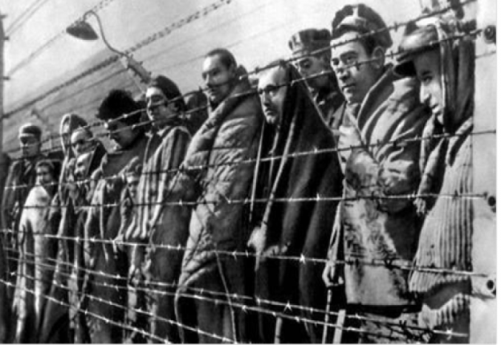
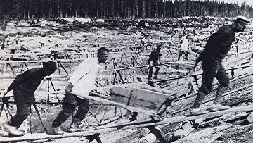
Меры социальной поддержки отдельных категорий граждан
Ежемесячные выплаты реабилитированным лицам и лицам, признанным пострадавшими от политических репрессий
948,88 руб.
.
Законом Курской области от 01.12.2004 № 59-ЗКО «О социальной поддержке реабилитированных лиц и лиц, пострадавших от политических репрессий»
ежемесячно
Необходимые условия для получения выплаты:
Гражданство РФ;
граждане, проживающие на территории Курской области, признанные в установленном порядке реабилитированными лицами или лицами, пострадавшими от политических репрессий либо их уполномоченные представители
Необходимый перечень документов:
а) заявление на установление ежемесячной денежной выплаты, форма которого предусмотрена приложением № 3. В заявлении одновременно указывается способ получения ежемесячной денежной выплаты (через организации федеральной почтовой связи либо через кредитные организации) (далее – заявление);
б) копия паспорта;
в) копия свидетельства о праве на льготы (при наличии) или документ о реабилитации или признании лица пострадавшим от политических репрессий;
г) лица, признанные пострадавшими от политических репрессий, дополнительно представляют копию пенсионного удостоверения или копию справки, подтверждающей факт установления инвалидности, выданной федеральным государственным учреждением медико-социальной экспертизы.
Одновременно с копиями предъявляются подлинники документов для их сверки.
Схема получения пособия:
Заявление о назначении ежемесячной денежной выплаты представляется в орган социальной защиты населения по месту проживания граждан или ОБУ «МФЦ»
Решение о назначении ежемесячной денежной выплаты принимается руководителем органа социальной защиты населения в 3-дневный срок со дня подачи заявления со всеми необходимыми документами.
Органы социальной защиты населения перечисляют денежные средства на счета почтовых отделений связи и в филиалы Сбербанка России в сроки, установленные для выплаты трудовой пенсии в соответствии с Федеральным законом "О трудовых пенсия»
Формирование личного дела заявителя

Slide 55
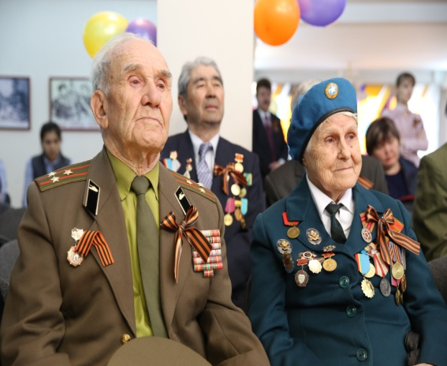
Меры социальной поддержки отдельных категорий граждан
Ежемесячные денежные выплаты ветеранам труда и труженикам тыла
Законом Курской области от 01 декабря 2004 г. № 58-ЗКО «О социальной поддержке лиц, проработавших в тылу в период с 22 июня 1941 года по 9 мая 1945 года не менее шести месяцев, исключая период работы на временно оккупированных территориях СССР, либо награжденных орденами или медалями СССР за самоотверженный труд в период Великой Отечественной войны, и ветеранов труда»
541,53/812,32 руб.
.
ежемесячно
Необходимые условия для получения выплаты:
Звание "Ветеран труда";
Награжденные орденами или медалями, либо удостоенные почетных званий СССР или Российской Федерации, либо награжденные ведомственными знаками отличия в труде и имеющие трудовой стаж, необходимый для назначения пенсии по старости или за выслугу лет;
Лица, начавшие трудовую деятельность в несовершеннолетнем возрасте в период Великой Отечественной войны и имеющие трудовой стаж не менее 40 лет для мужчин и 35 лет для женщин;
Лица, проработавшие в тылу в период с 22 июня 1941 года по 9 мая 1945 года не менее шести месяцев, исключая период работы на временно оккупированных территориях СССР, либо награжденные орденами и медалями СССР за самоотверженный труд в период Великой Отечественной войны.
Необходимый перечень документов:
заявление о назначении ежемесячной денежной выплаты с указанием в нем способа получения ежемесячной денежной выплаты (через организации федеральной почтовой связи либо через кредитные организации)
копия паспорта;
копия удостоверения установленного образца;
копия пенсионного удостоверения (при наличии)
Схема получения пособия:
специалист органа социальной защиты населения по месту жительства или ОБУ «МФЦ» принимает и регистрирует заявления о предоставлении государственной услуги со всеми необходимыми документами;
специалист органа социальной защиты населения по месту жительства или ОБУ «МФЦ» формирует и направляет межведомственные запросы в органы (организации), участвующие в предоставлении услуги;
специалист органа социальной защиты населения по месту жительства или ОБУ «МФЦ» формирует личного дела заявителя;
Руководитель органа социальной защиты населения муниципального района (городского округа) по месту жительства заявителя принимает решение о назначении выплаты;
Выплата ежемесячного денежного вознаграждения производится на открытые текущие социальные либо банковские счета через отделения "Почта России", отделения (филиалы) Сбербанка России и коммерческие банки, расположенные на территории Курской области, по выбору получателя ежемесячного денежного вознаграждения.

Slide 56
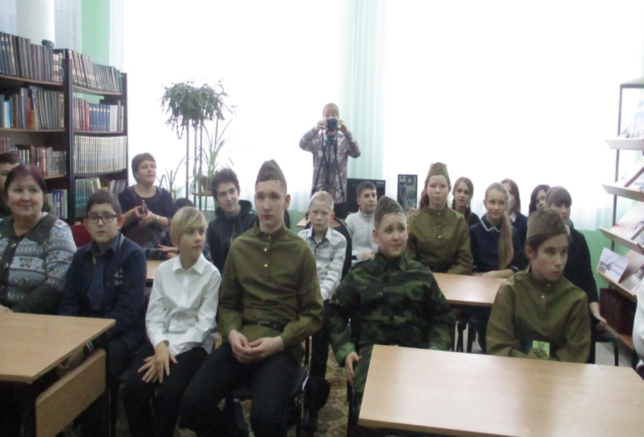
Муниципальная программа «Развитие культуры в Муниципальном районе «Железногорский район» Курской области »
Цель программы: реализация стратегической роли культуры как духовно-нравственного основания развития личности и единства российского общества
Основные направления реализации программных мероприятий (руб.):
 | 2021 г. | 2022 г. | 2023 г.
Основное мероприятие «Сохранение и развитие самодеятельного искусства, традиционной народной культуры и киновидиообслуживания населения» | 15 8289 909 | 15 828 909 | 15 828 909
Основное мероприятие «Развитие библиотечного дела» | 16 889 709 | 16 569 683 | 16 569 683
Основное мероприятие «Обеспечение деятельности подведомственных учреждений, финансовое обеспечение Муниципальной программы, повышение эффективности использования средств областного и местного бюджетов» | 8 413 387 | 8 409 403 | 8 409 403
Целевые индикаторы
Мероприятие, посвященное освобождению района от немецко-фашистских захватчиков МКУК «Михайловская межпоселенческая библиотека им. Н.М.Перовского »16.02.2020 г.
Подписка и приобретение книжного фонда
Подключение библиотек к сети Интернет
2021 г. – 200 000 руб.
2022 г. – 170 000руб.
2023 г. – 170 000 руб.
.
2021 г. - 100 %
2022 г. - 100 %
2023 г. - 100 %

Slide 57
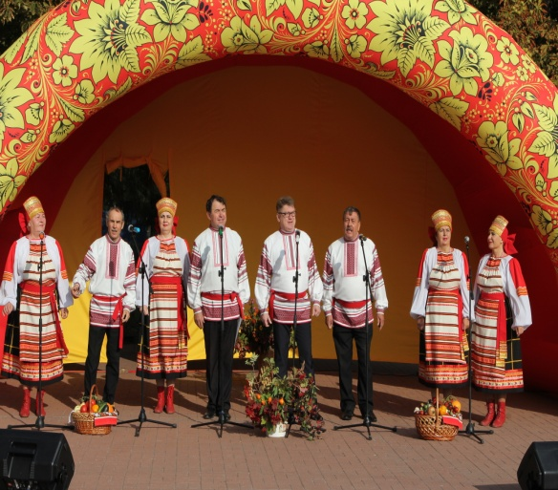
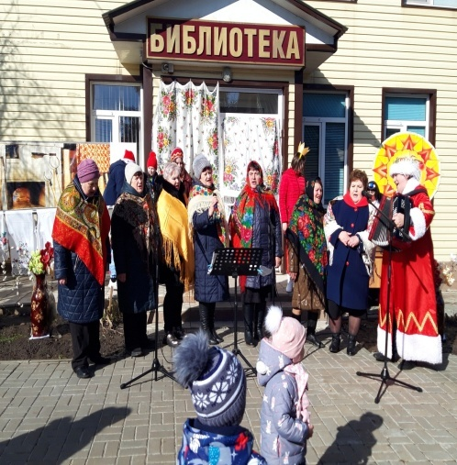
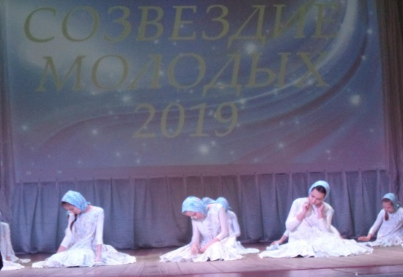
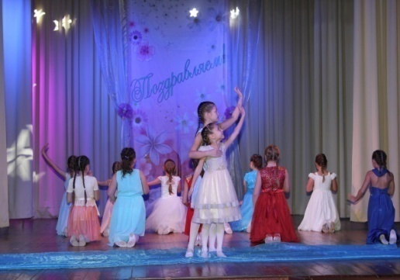
Муниципальная программа «Развитие культуры в Муниципальном районе «Железногорский район» Курской области »
Участие коллективов самодеятельного любительского творчества в смотрах, конкурсах, фестивалях МКУК «Железногорский РДК»:
Онлайн-конкурс «МаршПобеды» (номинация«Театр») - «Народный коллектив любительского художественного творчества» любительский театр «Зазеркалье», рук-ль О. Василенко
Онлайн-акция «Марафон Победы – Бессмертный полк» (г.Москва), рук-ль А. Трофимов
V Межрегиональный фестиваль традиционной народной культуры»( г.Суджа) - Образцовый коллектив любительского художественного творчества студия декоративно-прикладного творчества «Храбрый портняжка» рук-ль Н. Скрипка
Областном фестивале казачьей культуры (очный) «Курский край – казачий край» - «Народный коллектив любительского художественного творчества» ансамбль народной песни «Коробейники» - рук-ль Ю.Хаиров
Международном фестивале фольклорных коллективов «Деснянский хоровод»-народный коллектив народной песни и фольклора «Жизнь продолжается», рук-ль Токолова Л.И.
«Сельская ЯРМАРКА»
«Сельская ЯРМАРКА»
.
Творческие дети ЖЕЛЕЗНОГОРЬЯ
Материально-техническая база:
-Реконструкция кровли крыши здания МКУК «Железногорский РДК»(п.Студенок) – 7 765 500руб.
- Проектная документация на капитальный ремонт фасада здания МКУК «Железногорский РДК»(п.Студенок) – 325 000 руб.
Возросло количество клубных формирований с 112 (начало 2019 года) до 132 (конец 2020 года) с числом участников 1025 и 1095 человек соответственно.

Slide 58
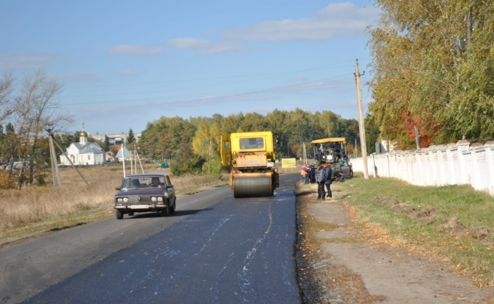
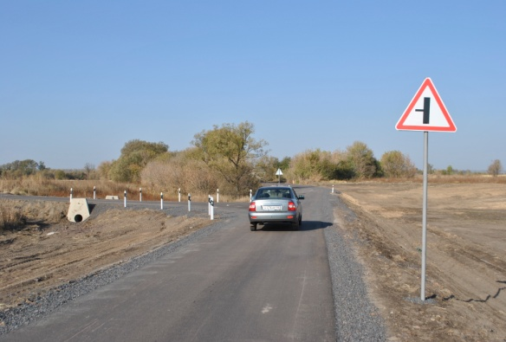
Муниципальная программа «Развитие транспортной системы, обеспечение перевозки пассажиров на территории Железногорского района и безопасности дорожного движения »
В соответствии с Решением Представительного Собрания Железногорского района Курской области от 24 декабря 2013 года № 62-3-РС, начиная с 2012 года, финансовое обеспечение дорожного хозяйства осуществляется в рамках дорожного фонда Железногорского района.
Основные источники формирования
доходов дорожного фонда Железногорского района
Объем бюджетных ассигнований дорожного фонда
акцизов на дизельное топливо;
акцизов на моторные масла для дизельных и (или) карбюраторных (инжекторных) двигателей
акцизов на автомобильный бензин
2021 г. | 8 077 680
2022 г. | 8 077 680
2023 г. | 8 077 680
Основные направления реализации программных мероприятий (руб.):
 | 2021 г. | 2022 г. | 2023г.
Основное мероприятие «Обеспечение требуемого технического состояния сети автомобильных дорог района, их пропускной способности, эффективно содействующей развитию экономики, улучшению качества жизни населения района, созданию безопасных условий движения» | 8 077 680 | 8 077 680 | 8 077 680
В рамках реализации основного мероприятия будут решаться следующие задачи:
1) строительство (реконструкция) автомобильных дорог общего пользования местного значения вне границ населенных пунктов;
2) капитальный ремонт, ремонт и содержание автомобильных дорог общего пользования местного значения вне границ населенных пунктов;
3) межевание, проведение кадастровых работ в отношении земельных участков, занятых автодорогами общего пользования местного значения вне границ населенных пунктов, и в отношении автодорог общего пользования местного значения вне границ населенных пунктов, как объектов недвижимого имущества, паспортизация, инвентаризация и государственная регистрация права муниципальной собственности на эти земельные участки и автодороги.

Slide 59
РАСХОДЫ НА СОДЕРЖАНИЕ ОРГАНОВ МЕСТНОГО САМОУПРАВЛЕНИЯ НА 2021 ГОД И ПЛАНОВЫЙ ПЕРИОД 2022-2023 ГОДОВ
В соответствии с Уставом муниципального образования «Железногорский район» Курской области к органам местного самоуправления относятся:
- Представительное Собрание Железногорского района Курской области;
Администрация Железногорского района Курской области;
Управление финансов Администрации Железногорского района;
Управление образования, по делам молодежи, по физической культуры и спорту Администрации Железногорского района;
Управление культуры Администрации Железногорского района;
Управление социальной защиты Администрации Железногорского района.
Нормативы формирования расходов на содержание органов местного самоуправления муниципального образования «Железногорский район» Курской области устанавливаются постановлением Администрации Курской области.
На 2021 год штатная численность органов местного самоуправления установлена в количестве 66 штатных единиц, из них 66 штатные единицы – муниципальные служащие.
При планировании расходов бюджета по лицам, замещающим муниципальные должности, муниципальным служащим органов местного самоуправления индексация заработной платы в 2021 году и плановом периоде 2022-2023 годов не предусмотрена.

Slide 60
ФИНАНСОВАЯ ПОМОЩЬ БЮДЖЕТАМ ПОСЕЛЕНИЙ
Финансовая помощь из районного бюджета бюджетам поселений, входящих в состав муниципального района, предоставляется в форме дотаций на выравнивание бюджетной обеспеченности в соответствии с муниципальными правовыми актами, принимаемыми в соответствии с требованиями Бюджетного кодекса Российской Федерации и законодательства Железногорского района.

Slide 61
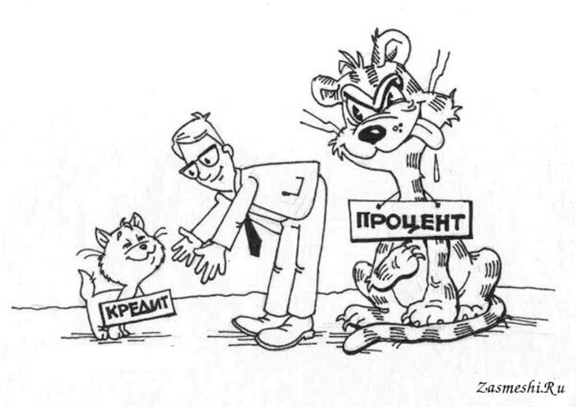
МУНИЦИПАЛЬНЫЙ ДОЛГ
В 2021 году и плановом периоде 2022 и 2023 годов муниципальные гарантии муниципальным образованиям и юридическим лицам Железногорского района Курской области предоставлять не планируется.
Предельный объем муниципального долга Железногорского района на 2021 год в сумме 75 196 974 рубля, на 2022 в сумме 76 463 061 рубль, на 2023 годов в сумме 77 886 343 рубля. Верхний предел муниципального внутреннего долга Железногорского района Курской области по состоянию на 01.01.2022 года запланирован в сумме 0 рублей, на 1 января 2023 года – в сумме 0 рублей, на 1 января 2024 года – в сумме 0 рублей что соответствует нормам бюджетного законодательства.

Slide 62
«Бюджет для граждан» в доступной для широкого круга пользователей форме раскрывает информацию об особенностях формирования бюджета на предстоящий период
Подготовлено Управлением финансов Администрации Железногорского района
Тел. +7(47148)25966 e-mail: uprfin_raion@mail.ru
Размещено на сайте http:// zhel.rkursk.ru

